Slide 1
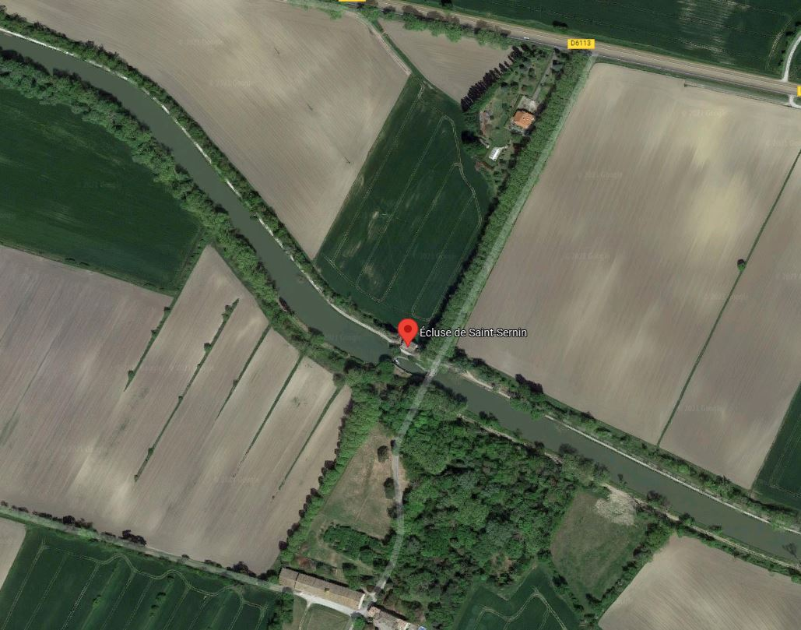
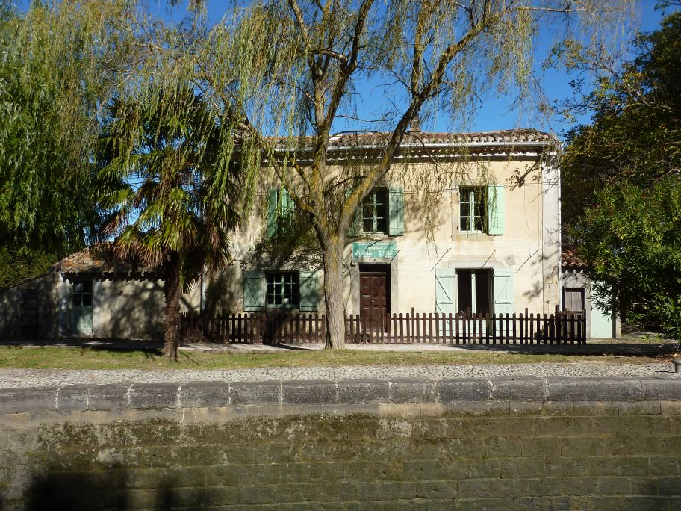
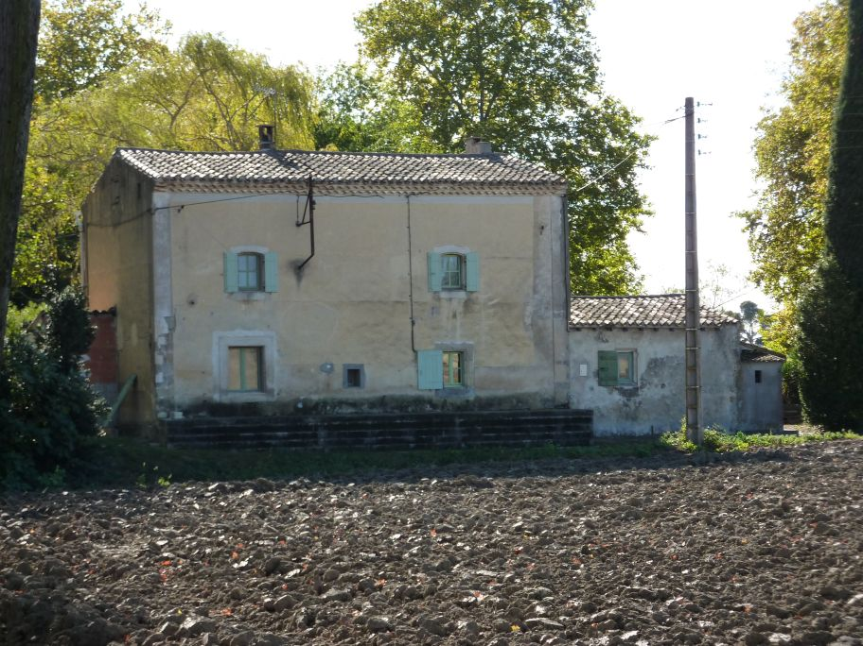
ME DE SAINT-SERNIN, SAINT-MARTIN-LALANDE (11)
PRÉSENTATION
localisation
Site implanté en périphérie de la commune de Saint-Martin-Lalande.
Contexte particulier du site et enjeux :
Située au sein d'un environnement très rural, mais proximité de la D6113, qui longe le canal du Midi.
typologie maison éclusière
Surface 136 m² (616 m²)
DESCRIPTION
bâti et foncier
R+1+combles + caves
état
Bon état
qualité architecturale
défauts
diagnostic
Locataire et structure : 2011

Slide 2
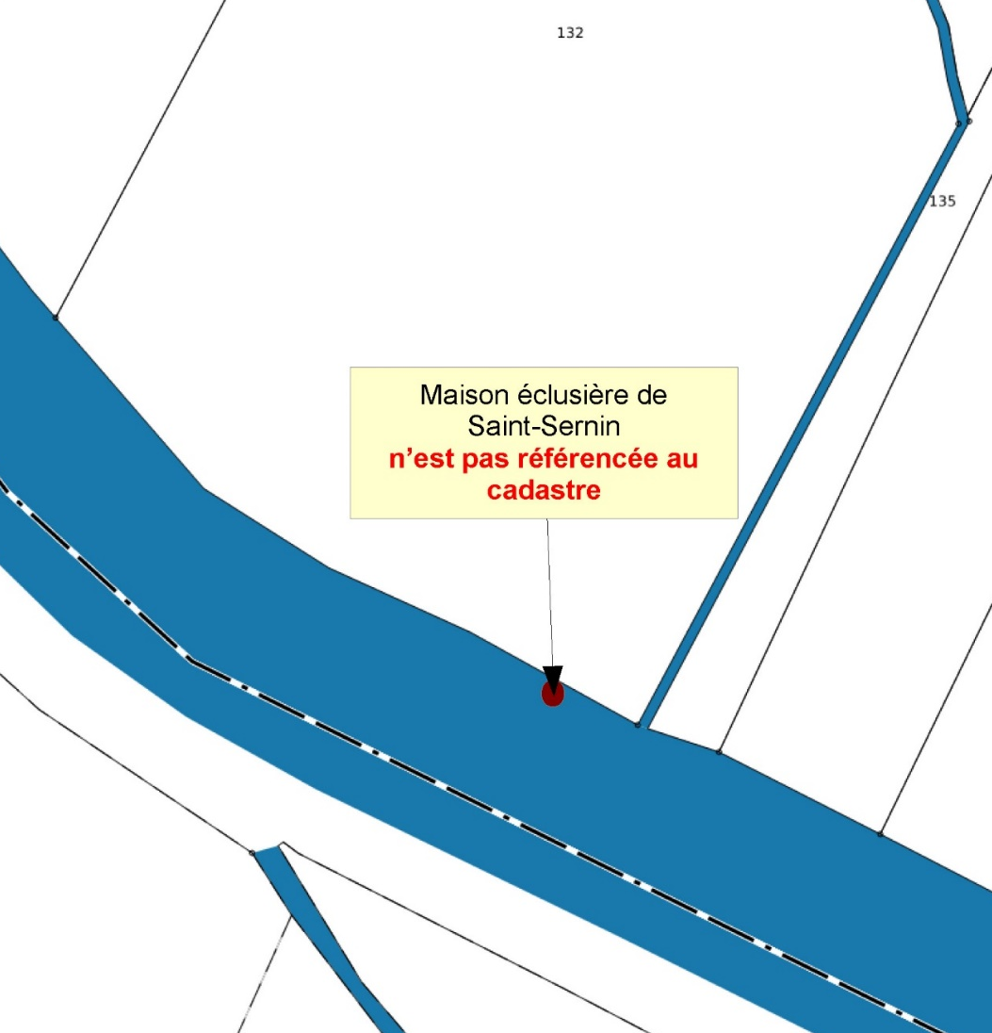
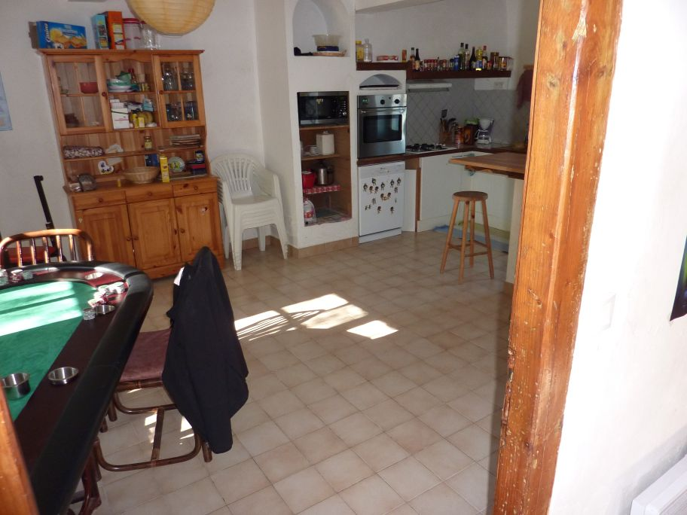
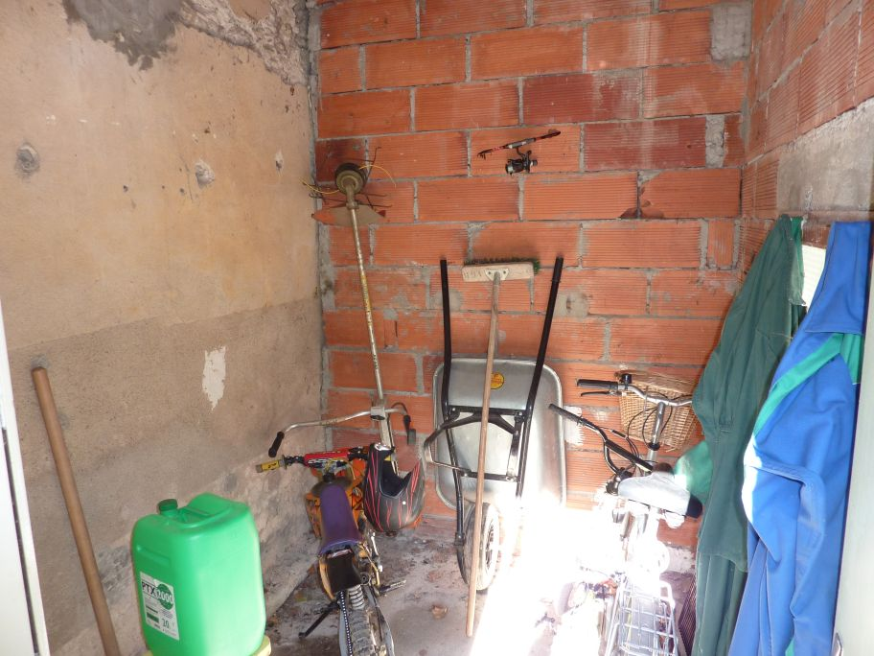
REGLEMENTATIONS
PLU
Zone Ap
PPRI
Hors zone inondable
FAISABILITÉ
remise en état et interventions nécessaires :
estimation coûts travaux :
Estimation redevance annuelle :
PROGRAMMATION
occupation antérieure
Logement
occupation actuelle
Vacant
programme futur potentiel
Restauration
Hébergement, chambres d’hôtes
attractivité et transformation possibles
Bon accès route et vélo
Bel environnement champêtre et bucolique
Maison en bon état – terrasse possible

